Slide 1
Отчет ВО «Береги свое сердце»
Сентябрь 2021 г.- 24 апреля 2022 г.
Руководитель отряда: Романова Е.М.

Slide 2
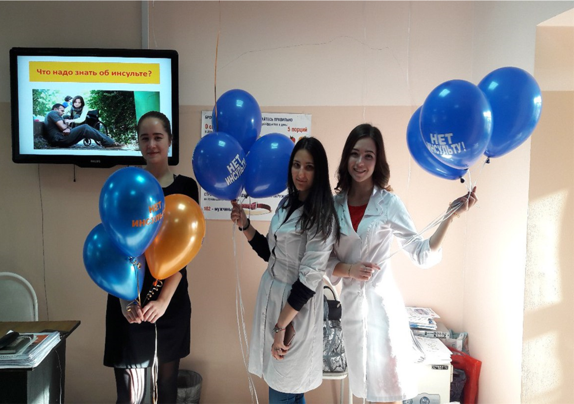
Медико-профилактическая работа среди пациентов ГУЗ ККБ
Ежемесячное чтение лекториев в отделениях ОНМК, эндокринологии, по вопросам вторичной профилактики инсульта, методам реабилитации пациентов с ОНМК, коррекции артериальной гипертензии, показателей уровня холестерина крови, профилактики осложнений сахарного диабета, принципам контроля уровня глюкозы крови у лиц с сахарным диабетом. Всем участникам лекции предлагается раздаточный материал.

Slide 3
Медико-профилактическая работа среди населения города
Волонтерами активно принимается участие в праздниках двора Центрального района, где проводятся профилактические беседы по принципам рационального питания, коррекции образа жизни, проводится осмотр населения с измерениями показателей ИМТ, АД, ЧСС, уровня глюкозы крови. Жителям города даются рекомендации в рамках профилактики социально значимых заболеваний (апрель).

Slide 4
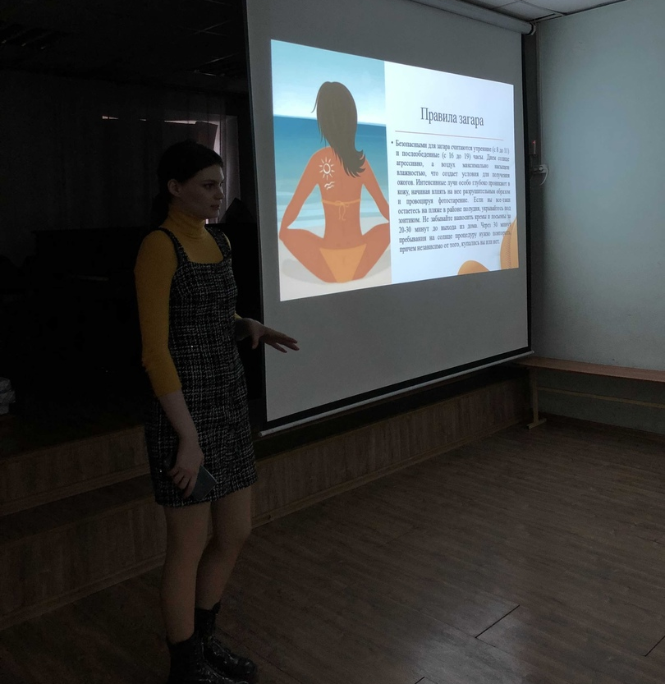
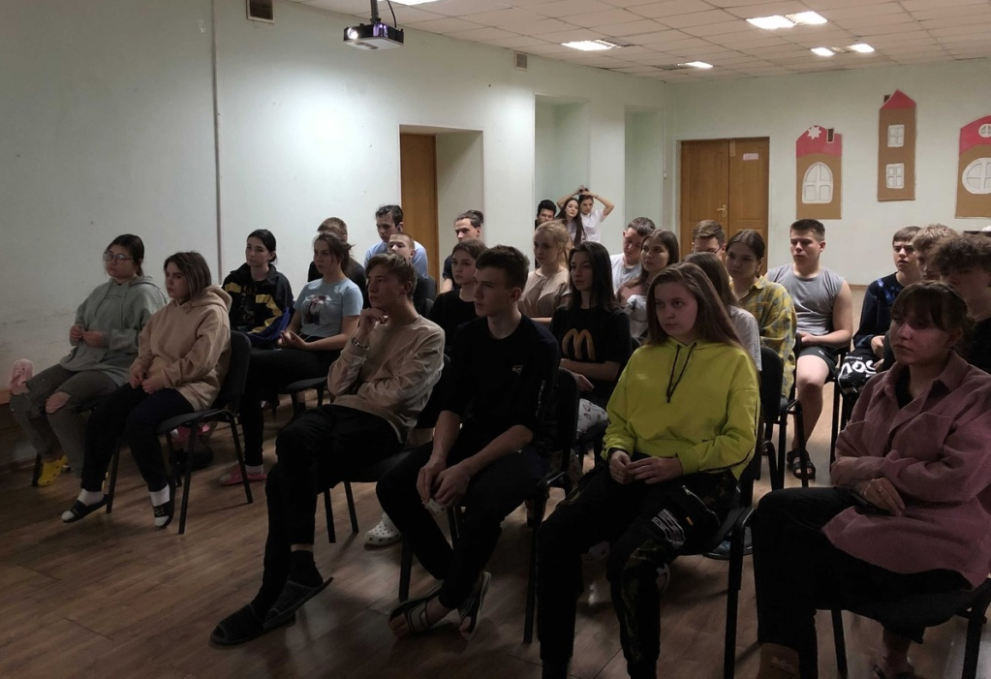
Медико-профилактическая работа со школьниками
Чтение лекций для школьников ЗабКГИ по формированию здорового образа жизни «Профилактика йододефицита» , «Польза и вред УФ. Основы правильного загара»(март, апрель 2022г.).
Распространение информационных материалов(брошюры, листовки), разработанных волонтерами среди школьников по формированию ЗОЖ (март, апрель).

Slide 5
Профориентационная работа со школьниками
Проведение собеседований со школьниками ЗабКГИ об учебной и внеучебной деятельности в ЧГМА (март, апрель).

Slide 6
Культурные мероприятия
Участие волонтера Ероповой Анастасии в литературном вечере с произведением собственного сочинения о важности дружбы, по итогам конкурса Анастасия заняла второе место (март).

Slide 7
Иная деятельность
Помощь кафедре поликлинической терапии в подготовке к капитальному ремонту в кабинетах (апрель).

Slide 8
СПАСИБО ЗА ВНИМАНИЕ

